Slide 1
المعالجة الإعلامية للهجرة غير الشرعية
م.م رند قصي مجيد

Slide 2
الهجرة غير الشرعية

Slide 3
ما الذي غسل عقول الشباب

Slide 4
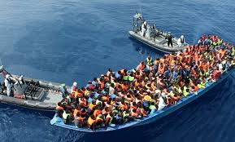
طرق الهجرة غير الشرعية

Slide 5
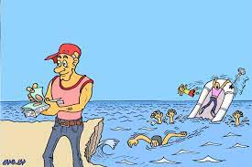
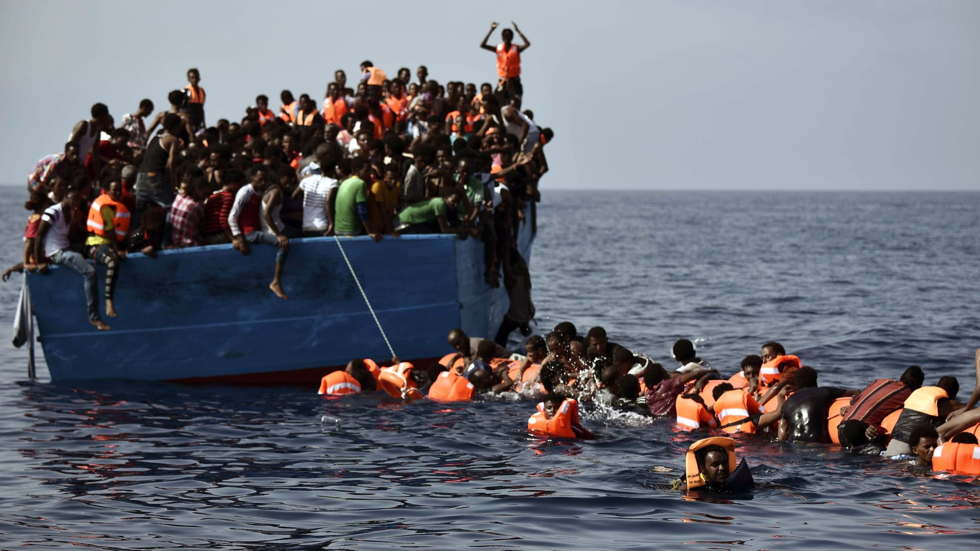
عصابات التهريب

Slide 6
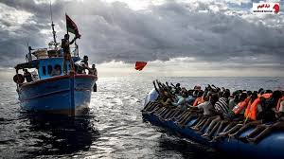
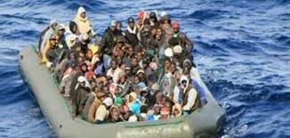

Slide 7
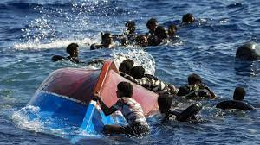
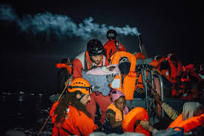

Slide 8
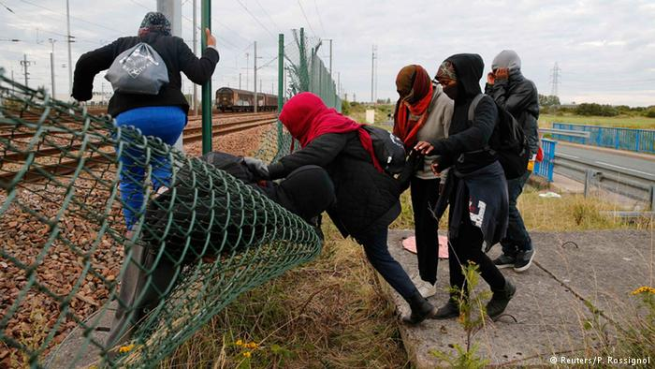
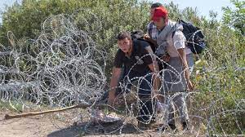

Slide 10
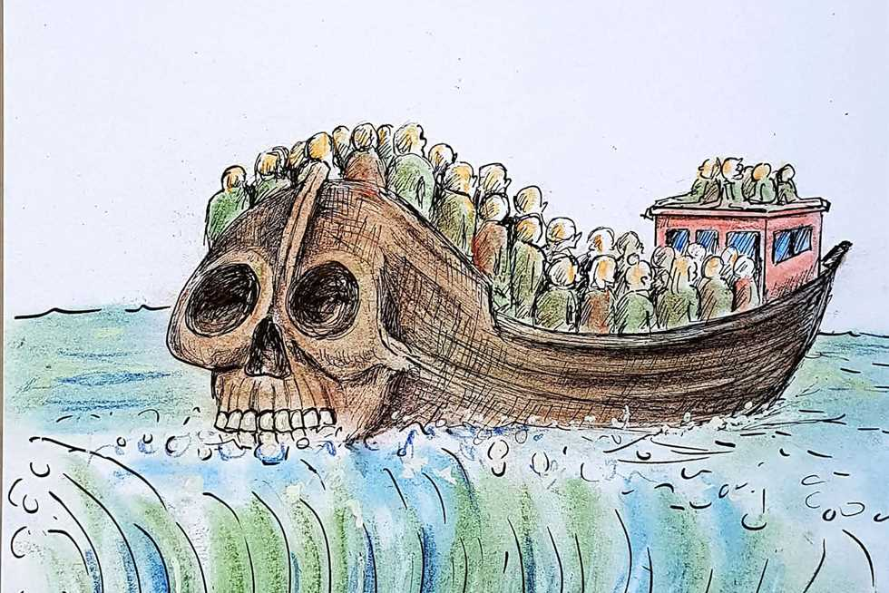
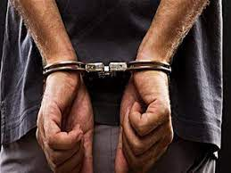
المعالجة الإعلامية لقضية الهجرة غير الشرعية
انتاج مطبوعات.

Slide 11
2- بث رسائل إعلامية عبر الإذاعة والتلفزيون والمواقع الإخبارية.

Slide 12
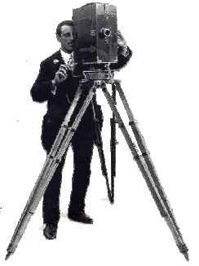
3- ادراج قضية الهجرة في الاعمال الدرامية.

Slide 13
شكرا لحضوركم وحسن اصغائكم

